Slide 1
Casos a serem discutidos na aula: Genética humana e Aconselhamento Genético
Literatura recomendada para esta atividade:
Thompsonb& Thompson 8ª. Edição
Cap 7, paginas 107-122
Cap 11, paginas 195-198
Cap 12, paginas 251-253

Slide 2
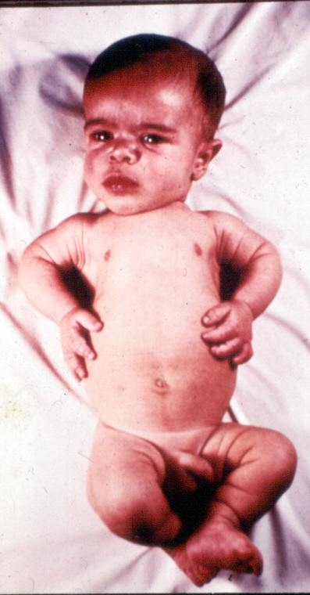
1º. caso:
Um casal clinicamente normal e não consanguíneo foi encaminhado para um serviço de genética. A mãe, Sra. Joana, de 38 anos de idade e o pai, Sr. Tiago de 42 anos de idade, tiveram um filho (João, atualmente com 1 ano de idade) que nasceu com encurtamento dos membros e foi diagnosticado com Acondroplasia (OMIM # 100800). João, é o 4º. filho deste casal. Os 3 primeiros filhos, no momento da consulta com 10, 8, e 5 anos, respectivamente, têm estatura normal . Não há outros casos de indivíduos com baixa estatura na família. Pergunta-se:
Desenhe a genealogia.
Qual o padrão de herança de Acondroplasia? Porque?
Qual o risco de recorrência para os futuros descendentes de Joana e Tiago? Porque?
E, o risco de João vir a ter descendentes com acondroplasia?

Slide 3
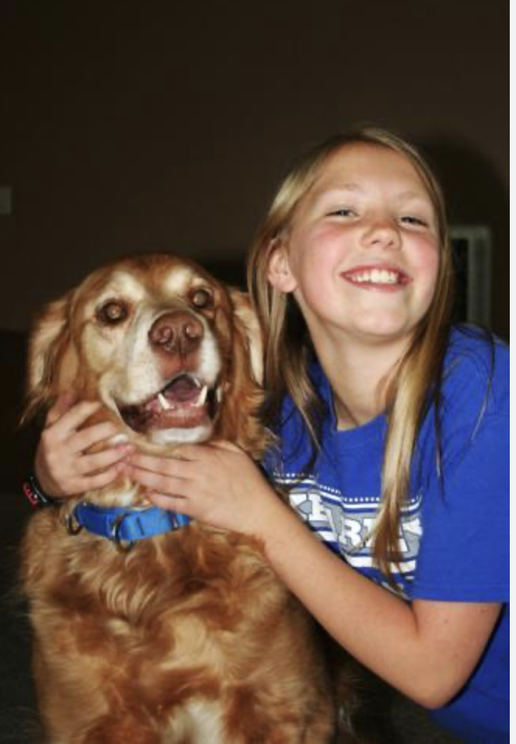
3º. caso
José (35 anos) e Luísa (34 anos), clinicamente normais, foram encaminhados para um serviço de genética pelo pneumologista LBF. O levantamento da genealogia mostrou que José e Luisa são primos em 1º. grau (seus pais são irmãos). Eles tiveram 4 filhos: O mais velho, Luís (12 anos) e os 2 menores, Lucia (7 anos), Luzia (5 anos), são clinicamente normais. Entretanto a 2ª. filha (Luciana, 10 anos) teve várias pneumonias que requereu hospitalização e foi diagnosticada com fibrose cística (OMIM: #2197000). Não há outros casos de casamentos consanguíneos na família de Luísa e José e nem de fibrose cística do pâncreas. Pergunta-se:
Desenhe a genealogia e discuta qual o padrão de herança mais provável;
Qual a relação que existe entre consanguinidade e padrão de herança recessivo?
Qual o risco de FC para futuros descendentes de Jose e Luisa?
Qual o risco de FC para futuros descendentes de Luis, no caso de ele se casar com uma prima materna (Larissa, clinicamente normal, e filha de Joana, que é irmã de Jose)

Slide 4
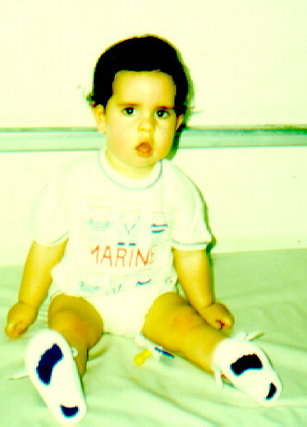
2º. caso
Mariana, de 35 anos de idade, casada com Pedro de 38 anos foram atendidos no ambulatório de neurologia e encaminhados para um serviço de genética. O casal teve um filho, Paulo (hoje com 1 ano de idade) que foi diagnosticado com a forma congênita de Distrofia Miotônica tipo 1 (DM1, OMIM #160900). A história familiar de Mariana, revelou, que ela e seu pai (José de 65 anos) também tem DM1. José tem uma irmã, Sofia, de 63 anos, clinicamente normal (sua única queixa é dificuldade para abrir as mãos principalmente no frio) que teve dois filhos: Marcelo com 35 e Maurício com 30. Marcelo também é afetado pela DM1 e Maurício é clinicamente normal. Os dois irmãos mais novos de Mariana, Julia de 30 anos e Roberto de 28 anos também são clinicamente normais. Pergunta-se:
a) Desenhe a genealogia desta família.
b) Qual o padrão de herança mais provável de DM1 a partir dos dados dessa genealogia? Justifique
c) O que você observa quanto a gravidade da doença nesta família entre os casos de DM1 das 3 gerações?

Slide 5
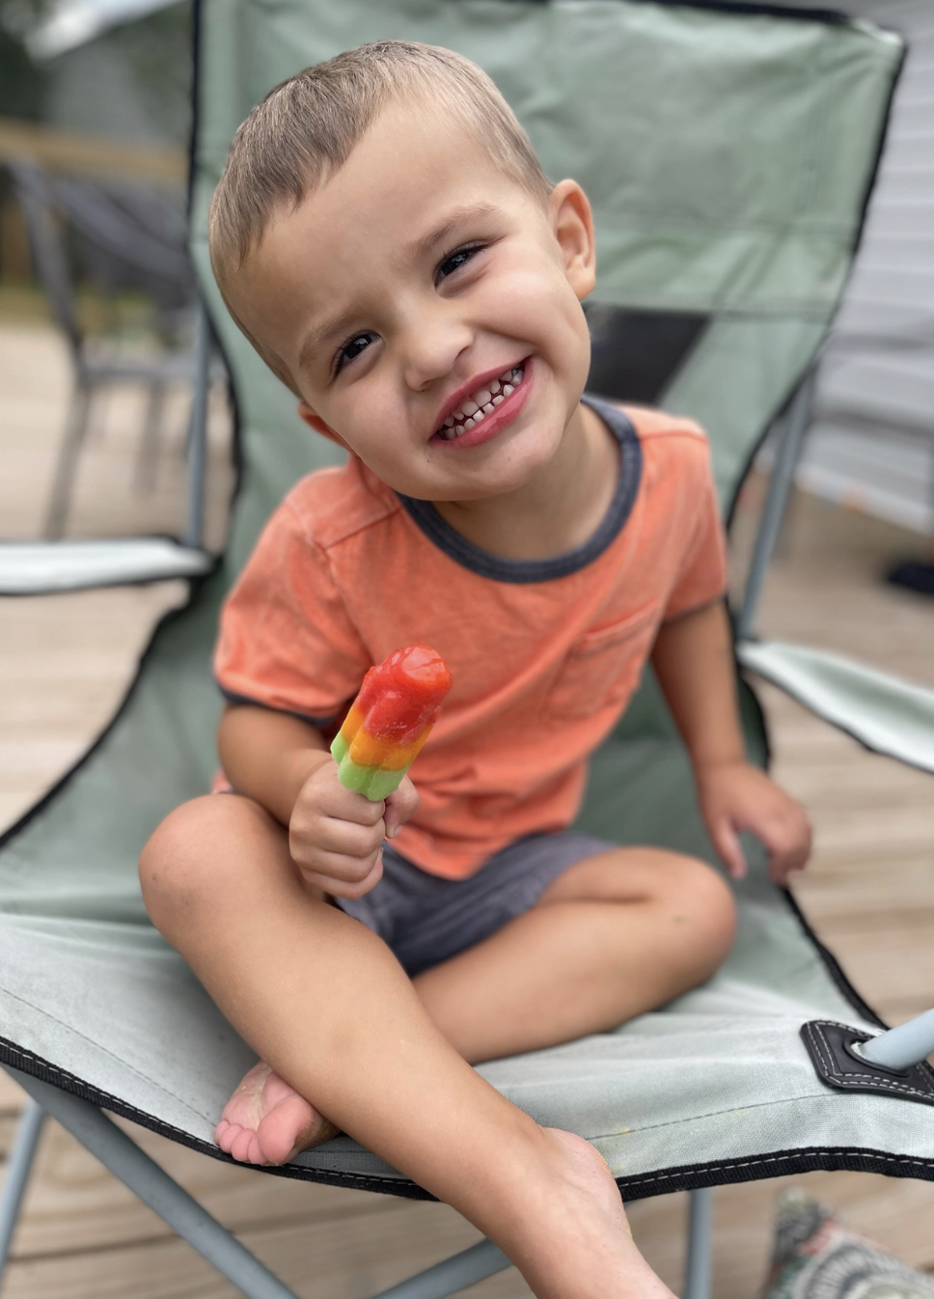
4º. caso
O casal Débora de 35 anos e Carlos de 36 anos, clinicamente normais e não consanguíneos, foram atendidos no ambulatório de neurologia por ter um filho de 3 anos, Eduardo, com diagnóstico de distrofia de Duchenne (DMD) (OMIM #310200). O histórico familiar revelou que além do Eduardo, eles tem duas filhas Renata e Bianca , gêmeas fraternas de 7 anos, clinicamente normais. Débora, teve 4 irmãos: um irmão falecido aos 18 anos com diagnóstico de DMD, um irmão - Paulo de 37 anos e clinicamente normal - e 2 irmãs, Clara de 45 anos e Clarice de 30 anos também clinicamente normais. Paulo é casado e tem um filho de 5 anos, clinicamente normal. Entretanto, Clara também teve um filho com diagnóstico de distrofia de Duchenne que faleceu aos 22 anos. Carlos, o marido de Débora, tem 2 irmãos normais e não refere nenhum caso de DMD na sua família. Pergunta-se:
Desenhe a genealogia e discuta qual o padrão de herança mais provável;
Qual o risco de que Debora e Carlos venham a ter outros descendentes com DMD?
Quais as pessoas desta família que tem risco de vir a ter futuros descendentes com DMD? Porque?

